Slide 1
Καρναβάλια
Μαρία Συριώτη

Slide 2
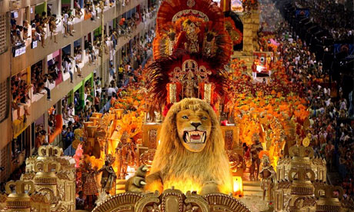
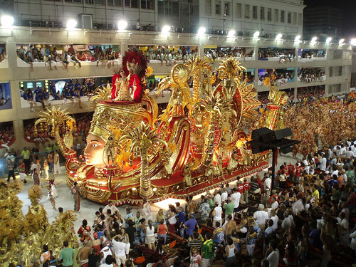
Άρματα

Slide 3
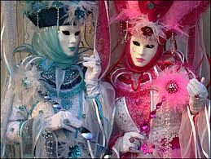
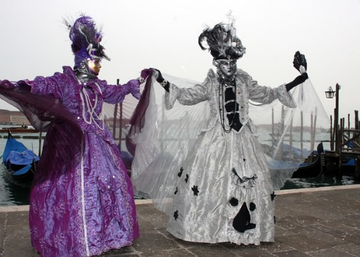
Αποκριάτικα ντυσίματα

Slide 4
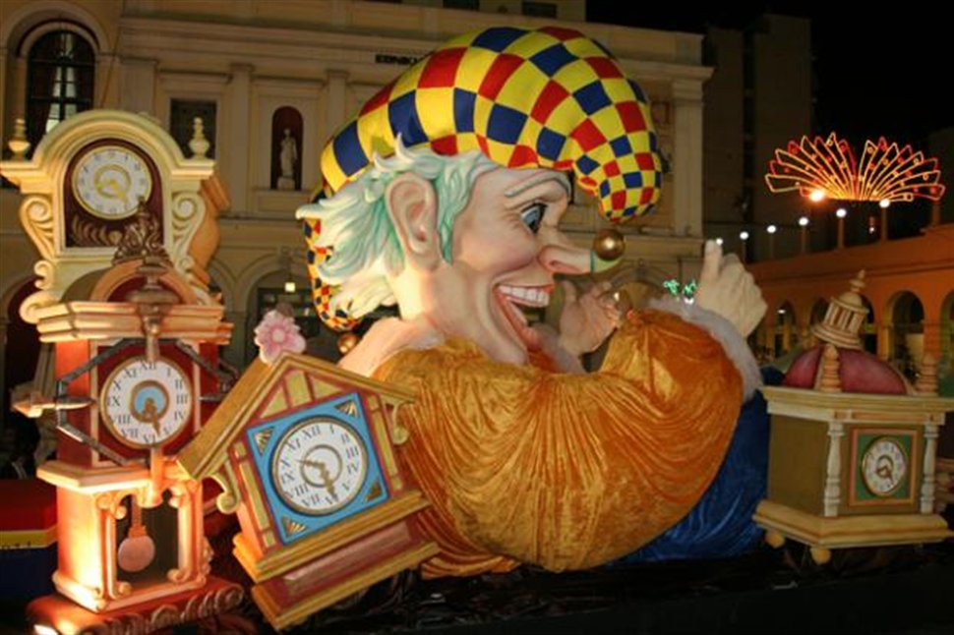
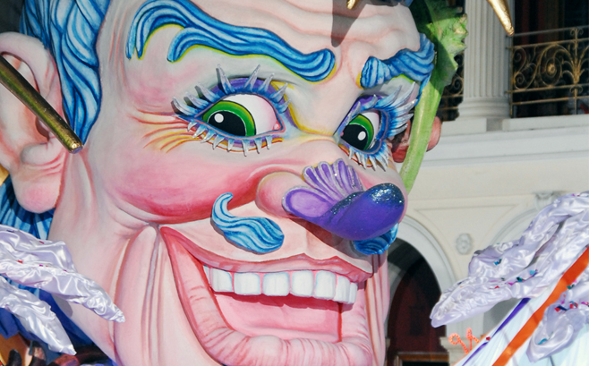
Αποκριάτικη μύτη

Slide 5
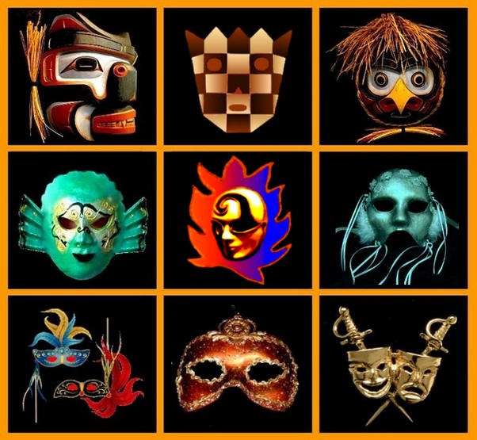
Οι περίεργες μάσκες

Slide 6
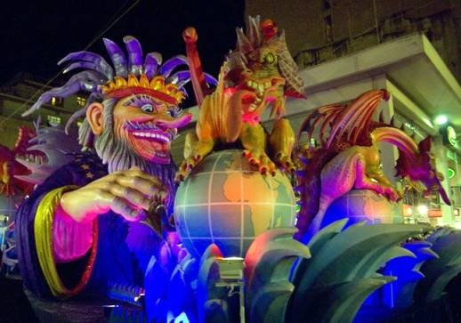
Ο βασιλιάς με τους δράκους

Slide 7
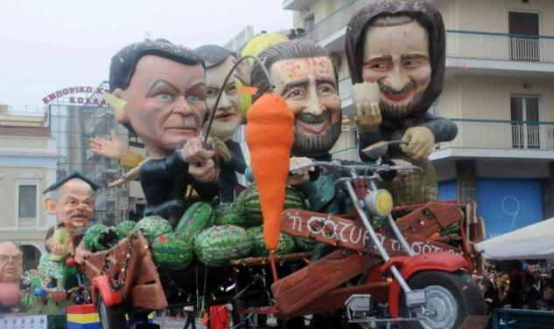
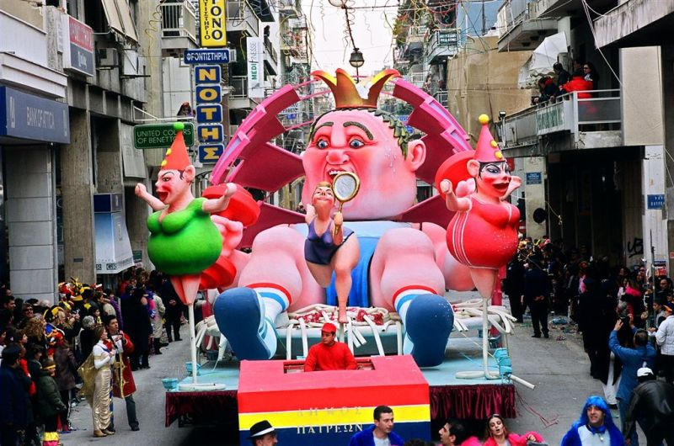
Λάκη και χοντρός στα καρναβάλια

Slide 8
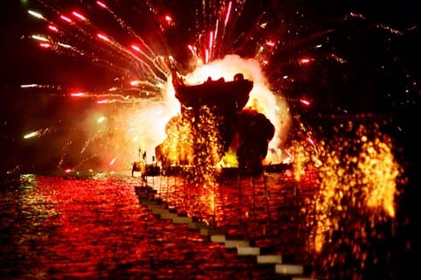
Η έκρηξη

Slide 9
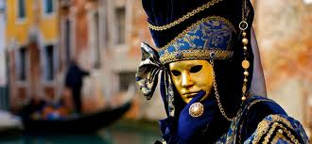
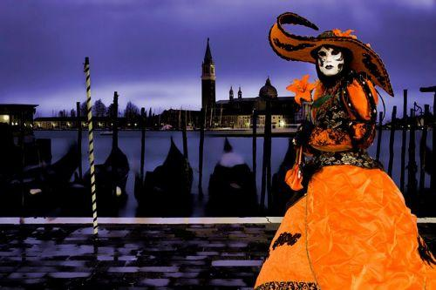
Οι βενετσιάνες στις αποκριές

Slide 10
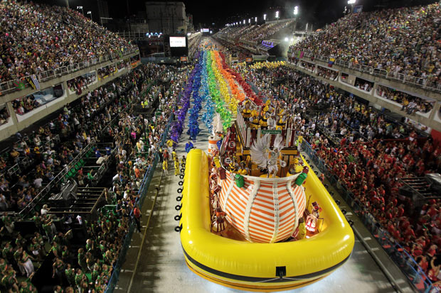
Το φουσκωμένο άρμα

Slide 11
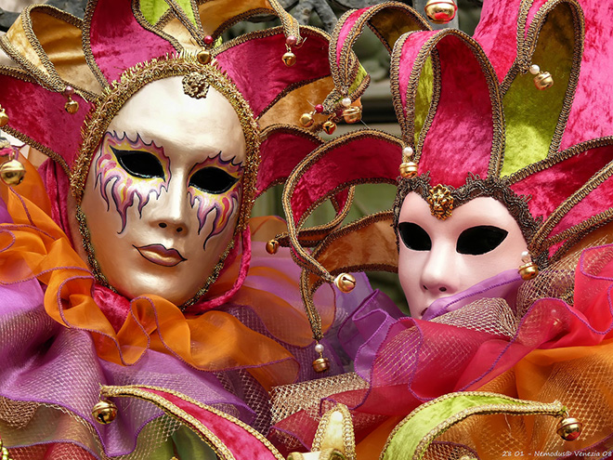
Άρχισαν τα καρναβάλια. Ντυθείτε

Slide 12
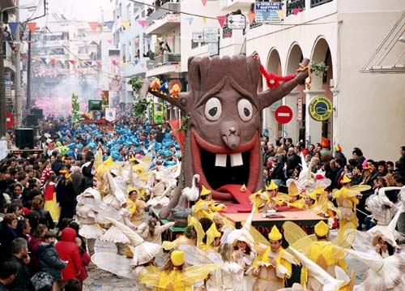
Το άρμα στη Πάτρα

Slide 13
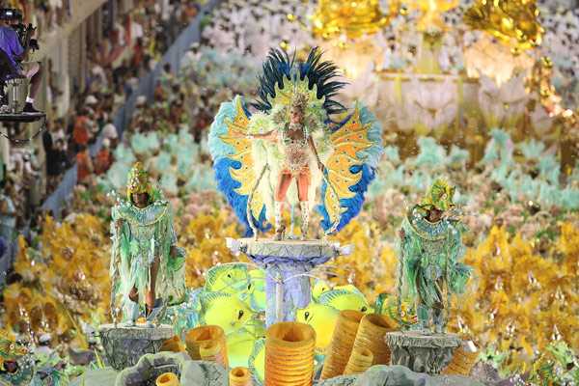
H βασίλισσα στο καρναβάλι

Slide 14
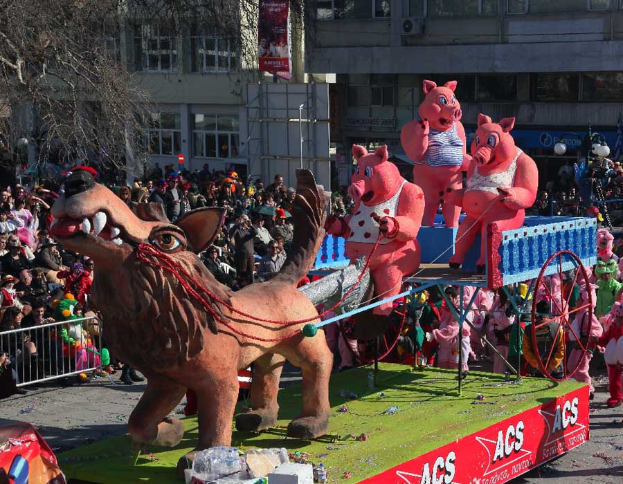
Το άρμα στη Πάτρα

